Slide 1
Valg af kryds
Geometrisk vejprojektering
Bachelor- og Diplomingeniøruddannelsen
i Veje og Trafik – 5. semester

Slide 2
Agenda
Om vejkryds
Krydstyper
Varianter
Oversigt
Valg af krydstype

Slide 3

Krydstyper
Egentlige kryds
Prioriterede vejkryds (T)
Prioriterede firevejskryds
Forsatte kryds (F)
Rundkørsler (R)
Signalregulerede kryds (S)
Toplanskryds
- Forbindelsesanlæg
- Tilslutningsanlæg
Uegentlige kryds
Niveaufrie skæringer
Overkørsler

Slide 4
Krydsvarianter
Sekundærhelle
Kantstensbegrænsede
synliggør kryds for alle trafikanter
dæmper hastigheden for svingende
giver fodgængere støttepunkt
placerer indsvingende trafikanter
giver mulighed for placering af tavler
kantstensbegrænsning kan påkøres
kan ved ombygning af uhelds-belastede firvejskryds forskyde sekundærtrafikvejens tilfarter lidt i forhold til overforliggende frafarter
 | T | F | R | S
Sekundærhelle | + | + | + | +
Primær kanalisering | + | + |  | +
Ekstra bredt midterareal | + | + |  | –
Ekstra gennemfartsspor | – | – |  | +
Højresvingsspor | + | + |  | +
Højreindsvingsspor | (+) | (+) |  | –
Shuntspor | (+) | (+) | (+) | (+)
Passagelomme | (+) | – |  | (+)
Flettestrækning | + | + | + | +
Cykelsti eller –bane | + | + | + | +
Svingforbud mv. | + | + | – | +
Hastighedsbegrænsning | + | + | + | +
Stop | + | +

Slide 5
Krydsvarianter
Primær kanalisering
spærreflade, kanstensbegrænsede heller eller rabatareal uden kantsten
forebygger bagendekollisioner
forbedre krydsets synlighed
adskiller modkørende trafikstrømme
definerer konfliktområder
begrænser overhaling
dæmper hastigheden
skaber beskyttet venteareal for venstresvingende
kan give lette trafikanter støttepunkt
øger arealbehovet
 | T | F | R | S
Sekundærhelle | + | + | + | +
Primær kanalisering | + | + |  | +
Ekstra bredt midterareal | + | + |  | –
Ekstra gennemfartsspor | – | – |  | +
Højresvingsspor | + | + |  | +
Højreindsvingsspor | (+) | (+) |  | –
Shuntspor | (+) | (+) | (+) | (+)
Passagelomme | (+) | – |  | (+)
Flettestrækning | + | + | + | +
Cykelsti eller –bane | + | + | + | +
Svingforbud mv. | + | + | – | +
Hastighedsbegrænsning | + | + | + | +
Stop | + | +

Slide 6
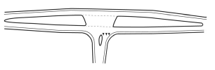
Krydsvarianter
Ekstra bredt midterareal
5-6 m bredt for at give plads til personbil – bredere hvis behov for en lastbil i midterarealet
muliggør krydsning i to etaper
øget kapacitet for venstreindsving
øget bredde og arealbehov
øgede krav til sekundærtrafikanter – sikkerhedsmæssigt problematisk
bør ikke kombineres med to gennemgående spor pr. retning på primærvej
 | T | F | R | S
Sekundærhelle | + | + | + | +
Primær kanalisering | + | + |  | +
Ekstra bredt midterareal | + | + |  | –
Ekstra gennemfartsspor | – | – |  | +
Højresvingsspor | + | + |  | +
Højreindsvingsspor | (+) | (+) |  | –
Shuntspor | (+) | (+) | (+) | (+)
Passagelomme | (+) | – |  | (+)
Flettestrækning | + | + | + | +
Cykelsti eller –bane | + | + | + | +
Svingforbud mv. | + | + | – | +
Hastighedsbegrænsning | + | + | + | +
Stop | + | +

Slide 7
Krydsvarianter
Ekstra gennemfartsspor
antal ligeudspor skal være ens i tilfart og overforliggende frafart
øger kapacitet og fremkommelighed
kan være sikkerhedsmæssigt fordelagtigt på 4-sporede veje
øger krydsstørrelsen og arealbehovet
giver trafikanterne flere strømme at forholde sig til
venstresving over ekstra gennemfartsspor bør forbydes eller reguleres separat ved bundet venstresving
 | T | F | R | S
Sekundærhelle | + | + | + | +
Primær kanalisering | + | + |  | +
Ekstra bredt midterareal | + | + |  | –
Ekstra gennemfartsspor | – | – |  | +
Højresvingsspor | + | + |  | +
Højreindsvingsspor | (+) | (+) |  | –
Shuntspor | (+) | (+) | (+) | (+)
Passagelomme | (+) | – |  | (+)
Flettestrækning | + | + | + | +
Cykelsti eller –bane | + | + | + | +
Svingforbud mv. | + | + | – | +
Hastighedsbegrænsning | + | + | + | +
Stop | + | +

Slide 8
Krydsvarianter
Højresvingsspor
kilestrækning, decelerations-strækning, køstrækning
beskytter højresvingende mod påkørsel bagfra
øger fremkommelighed for ligeud-kørende
bedrer mulighed for at se cyklister
øger krydsstørrelse
giver flere strømme at forholde sig til
kan spærre sekundærvejens oversigt
kan dæmpe hastighedsnedsættelse hos ligeudkørende primærtrafik
 | T | F | R | S
Sekundærhelle | + | + | + | +
Primær kanalisering | + | + |  | +
Ekstra bredt midterareal | + | + |  | –
Ekstra gennemfartsspor | – | – |  | +
Højresvingsspor | + | + |  | +
Højreindsvingsspor | (+) | (+) |  | –
Shuntspor | (+) | (+) | (+) | (+)
Passagelomme | (+) | – |  | (+)
Flettestrækning | + | + | + | +
Cykelsti eller –bane | + | + | + | +
Svingforbud mv. | + | + | – | +
Hastighedsbegrænsning | + | + | + | +
Stop | + | +

Slide 9
Krydsvarianter
Højreindsvingsspor (fletning)
kun på primærvejen
kun når der ikke er cykel- eller knallerttrafik på priværvejen
kombineres med en trekanthelle
afvikling af store højresvingsstrømme
især hvor der efter højresvinget er stærk stigning
strider mod forudsætning om ubetinget vigepligt
øger krydskompleksitet
forringet sikkerhed for lette trafikanter
øget risiko for bagendekollision
 | T | F | R | S
Sekundærhelle | + | + | + | +
Primær kanalisering | + | + |  | +
Ekstra bredt midterareal | + | + |  | –
Ekstra gennemfartsspor | – | – |  | +
Højresvingsspor | + | + |  | +
Højreindsvingsspor | (+) | (+) |  | –
Shuntspor | (+) | (+) | (+) | (+)
Passagelomme | (+) | – |  | (+)
Flettestrækning | + | + | + | +
Cykelsti eller –bane | + | + | + | +
Svingforbud mv. | + | + | – | +
Hastighedsbegrænsning | + | + | + | +
Stop | + | +

Slide 10
Krydsvarianter
Shuntspor (fletning)
kun når der ikke er cykel- eller knallerttrafik på den vej, der svinges ind på
afvikling af store højresvingsstrømme
især hvor der efter højresvinget er stærk stigning
strider mod forudsætning om ubetinget vigepligt
øger krydskompleksitet
forringet sikkerhed for lette trafikanter
øget risiko for bagendekollision
 | T | F | R | S
Sekundærhelle | + | + | + | +
Primær kanalisering | + | + |  | +
Ekstra bredt midterareal | + | + |  | –
Ekstra gennemfartsspor | – | – |  | +
Højresvingsspor | + | + |  | +
Højreindsvingsspor | (+) | (+) |  | –
Shuntspor | (+) | (+) | (+) | (+)
Passagelomme | (+) | – |  | (+)
Flettestrækning | + | + | + | +
Cykelsti eller –bane | + | + | + | +
Svingforbud mv. | + | + | – | +
Hastighedsbegrænsning | + | + | + | +
Stop | + | +

Slide 11
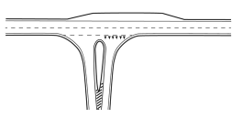
Krydsvarianter
Passagelomme
ikke i venstreforsatte kryds
bør være kort – det bidrager til hastighedsnedsættelse
forebygger bagendekollisioner
øget tryghed for venstresvingende
kortere indsvingningslængde og mindre arealbehov end primærkalalisering
øget fremkommelighed for ligeudkørende
kan være vanskeligt at gennemskue
cyklister rette placering er ikke klar
 | T | F | R | S
Sekundærhelle | + | + | + | +
Primær kanalisering | + | + |  | +
Ekstra bredt midterareal | + | + |  | –
Ekstra gennemfartsspor | – | – |  | +
Højresvingsspor | + | + |  | +
Højreindsvingsspor | (+) | (+) |  | –
Shuntspor | (+) | (+) | (+) | (+)
Passagelomme | (+) | – |  | (+)
Flettestrækning | + | + | + | +
Cykelsti eller –bane | + | + | + | +
Svingforbud mv. | + | + | – | +
Hastighedsbegrænsning | + | + | + | +
Stop | + | +

Slide 12
Krydsvarianter
Flettestrækning
altid kilestrækning ved forbindelses- og tilslutningsstrækninger – ellers eventuelt parallelsporstrækning
store ind- og udsvingende strømme
kun beskeden hastighedsreduktion
lav uheldsrisiko
store arealkrævende køretøjer
uegnet med cykeltrafik på kørebanen
kan skabe utryghed om placering
kræver orientering i flere retninger – risiko for kollisioner
arealkrævende
 | T | F | R | S
Sekundærhelle | + | + | + | +
Primær kanalisering | + | + |  | +
Ekstra bredt midterareal | + | + |  | –
Ekstra gennemfartsspor | – | – |  | +
Højresvingsspor | + | + |  | +
Højreindsvingsspor | (+) | (+) |  | –
Shuntspor | (+) | (+) | (+) | (+)
Passagelomme | (+) | – |  | (+)
Flettestrækning | + | + | + | +
Cykelsti eller –bane | + | + | + | +
Svingforbud mv. | + | + | – | +
Hastighedsbegrænsning | + | + | + | +
Stop | + | +

Slide 13
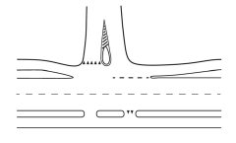
Krydsvarianter
Cykelsti eller -bane
cykelsti langs vej skal føres gennem krydsområdet
  tæt på kørebanen, min. 30 m før
  afkortet og ledt ind i højresvingsspor
  afbøjes og forsættes min. 15 m væk fra primærvej
beskyttet areal, hvor cyklister kan bedømme krydsningsmulighed
sammenhæng i cykelarealerne
kan give cyklister prioritet i S-kryds
giver relativt mange uheld ved passage af sideveje
kan give omvejskørsel for cyklister
 | T | F | R | S
Sekundærhelle | + | + | + | +
Primær kanalisering | + | + |  | +
Ekstra bredt midterareal | + | + |  | –
Ekstra gennemfartsspor | – | – |  | +
Højresvingsspor | + | + |  | +
Højreindsvingsspor | (+) | (+) |  | –
Shuntspor | (+) | (+) | (+) | (+)
Passagelomme | (+) | – |  | (+)
Flettestrækning | + | + | + | +
Cykelsti eller –bane | + | + | + | +
Svingforbud mv. | + | + | – | +
Hastighedsbegrænsning | + | + | + | +
Stop | + | +

Slide 14
Krydsvarianter
Svingforbud
mindske risiko for visse uheldstyper
tavler eller fysiske foranstaltninger (fx ubrudt midterrabat)
modvirker bagendekollisioner
øger ligeud-fremkommelighed
modvirker vigepligtsulykker
medfører omvejskørsel
kan give uhensigtsmæssig vending
 | T | F | R | S
Sekundærhelle | + | + | + | +
Primær kanalisering | + | + |  | +
Ekstra bredt midterareal | + | + |  | –
Ekstra gennemfartsspor | – | – |  | +
Højresvingsspor | + | + |  | +
Højreindsvingsspor | (+) | (+) |  | –
Shuntspor | (+) | (+) | (+) | (+)
Passagelomme | (+) | – |  | (+)
Flettestrækning | + | + | + | +
Cykelsti eller –bane | + | + | + | +
Svingforbud mv. | + | + | – | +
Hastighedsbegrænsning | + | + | + | +
Stop | + | +

Slide 15

Krydsvarianter
Hastighedsbegrænsning
ved nyanlæg bør krydstype vælges og udformes, så det ikke er nødigt at indføre lokal hastighedsbegrænsning
ved S-kryds bør hastigheden højst være 60 km/h
sikkerhedsfremmende foranstaltning ved eksisterende kryds
giver trafikanterne større mulighed for at se hinanden
forringer primærtrafikanternes fremkommelighed (en smule)
 | T | F | R | S
Sekundærhelle | + | + | + | +
Primær kanalisering | + | + |  | +
Ekstra bredt midterareal | + | + |  | –
Ekstra gennemfartsspor | – | – |  | +
Højresvingsspor | + | + |  | +
Højreindsvingsspor | (+) | (+) |  | –
Shuntspor | (+) | (+) | (+) | (+)
Passagelomme | (+) | – |  | (+)
Flettestrækning | + | + | + | +
Cykelsti eller –bane | + | + | + | +
Svingforbud mv. | + | + | – | +
Hastighedsbegrænsning | + | + | + | +
Stop | + | +

Slide 16
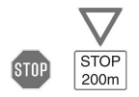
Krydsvarianter
Stop
oversigt langs primærvej mindre end stopsigt og tilladt hastighed overskredet af mindst 10 %
vigepligt pålagt trafikanter, der ikke har haft vigepligt i de forangående kryds
sekundærvejen fremstår geometrisk som den mest betydende vej
reducerer i firvejskryds risikoen for personskadeuheld med 35 %
reducerer i T-kryds risikoen for personskadeuheld med 20 %
forsinker sekundærtrafikken nogle sekunder
 | T | F | R | S
Sekundærhelle | + | + | + | +
Primær kanalisering | + | + |  | +
Ekstra bredt midterareal | + | + |  | –
Ekstra gennemfartsspor | – | – |  | +
Højresvingsspor | + | + |  | +
Højreindsvingsspor | (+) | (+) |  | –
Shuntspor | (+) | (+) | (+) | (+)
Passagelomme | (+) | – |  | (+)
Flettestrækning | + | + | + | +
Cykelsti eller –bane | + | + | + | +
Svingforbud mv. | + | + | – | +
Hastighedsbegrænsning | + | + | + | +
Stop | + | +

Slide 17
Valg af krydstype
Trafikantforventninger – vejtypekatalog – motorvej, 4-sporet vej, 2+1-vej, …
Hastighed
Trafikantgrupper – navnlig cykeltrafik
Landskab for terrænindpasning
Tracering og tilpasning til planlagt udvikling
Trafikintensitet og kapacitet
Trafiksikkerhed
Højreforsat kryds på kritisk overgangsstrækning af 2+1-vej

Slide 18
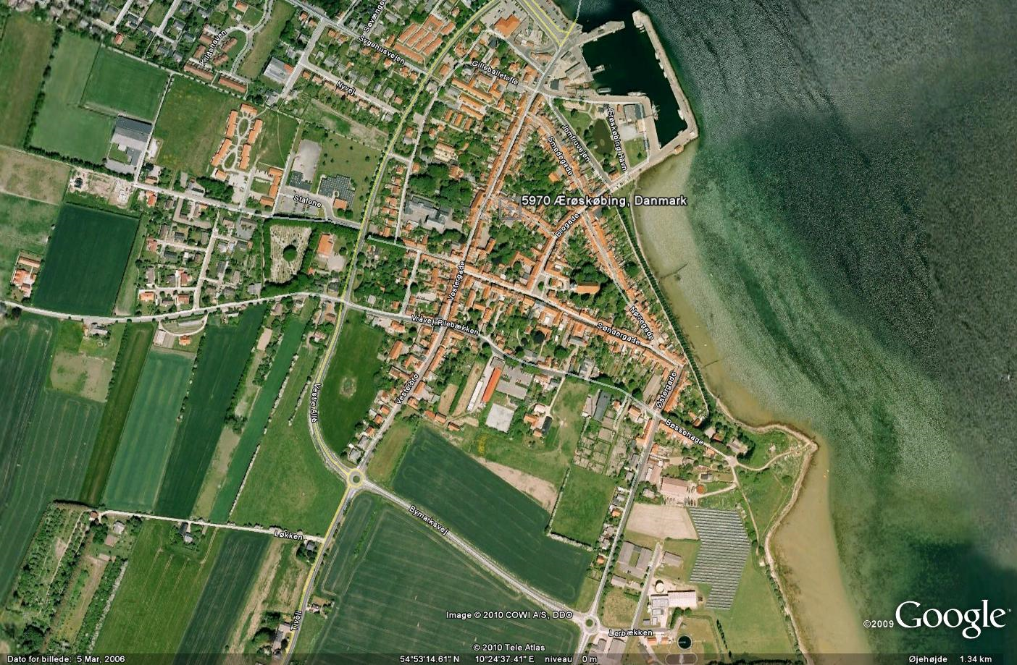

Slide 19
Valg af krydstype
Hastighed | T-kryds | Forsat kryds | Rund-kørsel | Signal kryds | Flette-stræk | 2-plans- kryds
30 | + | + | + | + | + | (+)
40 | + | + | + | + | + | (+)
50 | + | + | + | + | + | (+)
60 | + | + | + | + | + | +
70 | + | + | + | +* | + | +
80 | + | + | + | +* | + | +
90 | – | – | – | – | + | Altid
100 | – | – | – | – | + | Altid
110 | – | – | – | – | + | Altid
* med lokal hastighedsbegrænsning på primærvej

Slide 20
Valg af krydstype
Kapacitetsvurdering, T-kryds
Spidstimen vurderes.
Indkørende primærvejstrafik er 300 pe.
Venstreindsvingende trafik fra sekundærvejen er 200 pe.
Er den højreindsvingende trafik fra primærvejen < 260 pe, er det ikke nødigt at regne kapacitet.
Er den venstreindsvingende trafik fra sekundærvejen 300 pe, bør der altid regnes kapacitet.
Eksempel fra kapacitetsvejreglen, kap. 4.1

Slide 21
Oversigt i vejkryds
Stoppositionen bestemmes af vige- eller stopliniens placering.
Der skal altid være oversigt fra stopposition på sekundærvej i et prioriteret kryds.
Ved enkeltrettet cykelsti på primærvejen skal der fra stopposition være oversigt til venstre til både kørebane og cykelsti.
Ved dobbeltrettet cykelsti langs primærvejen skal der fra stopposition være oversigt til denne både mod venstre og mod højre.
Begrænsningslinje
Begrænsningslinje

Slide 22
Oversigt i vejkryds
* Vandret primærvej; sikkerhedstillæg er indregnet
l_{s}: 3,0 m
l_{pc}: 55 m ved cykelsti med knallertkørsel
l_{pc}: 43 m ved cykelsti med cykelkørsel
Ønsket hastighed V_{ø} (km/h) | 30 | 40 | 50 | 60 | 70 | 80
Oversigtslængde* l_{p} (m) | 115 | 140 | 165 | 195 | 225 | 250

Slide 23
Oversigt i vejkryds
Trafikanter på sekundærvejen i et prioriteret kryds skal have stopsigt til vigepligtsafmærkningen – de skal kunne se kørebanen foran sig i en afstand svarende til standselængden.
I modsat fald skal der forvarsles
Ønsket hastighed V_{ø} (km/h) | 30 | 40 | 50 | 60 | 70 | 80
Stopsigtelængde* (m) | 55 | 75 | 95 | 120 | 150 | 185
* Vandret sekundærvej, sikkerhedstillæg indregnet

